Slide 1

Môn: Toán 1

Slide 2
Bài 32: Phép trừ số có hai chữ số
cho số có hai chữ số (Tiết 1)

Slide 3


7 6
* 6 trừ 2 bằng 4,
viết 4.
-
3 2
4
4
* 7 trừ 3 bằng 4,
viết 4.
-
=
?
76
32
44

Slide 4
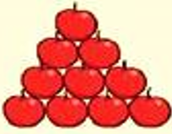

5 2
* 2 trừ 0 bằng 2,
viết 2.
-
2 0
* 5 trừ 2 bằng 3,
viết 3.
3
2
20
?
52
-
=
32

Slide 5
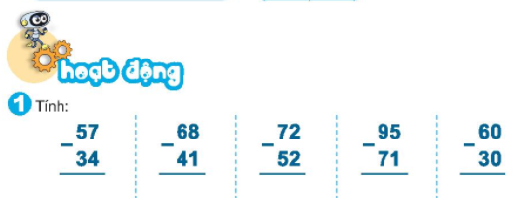
2
3
2
7
2
0
2
4
3
0

Slide 6
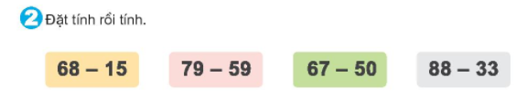
6 8
7 9
6 7
8 8
-
-
-
-
1 5
5 9
5 0
3 3
5
3
2 0
1 7
5 5

Slide 7
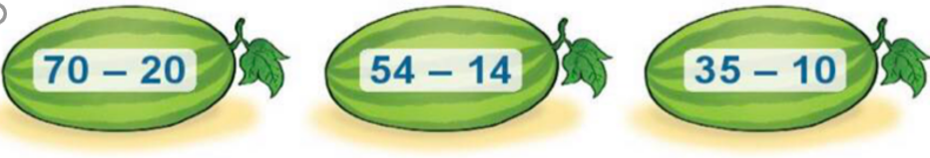
3
A
A
B
C
50
40
25

Slide 8
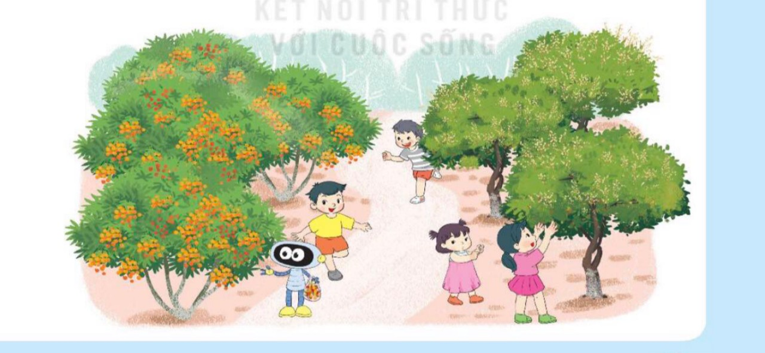
4
Trong vườn có tất cả 75 cây nhãn và cây vải. Trong đó có 25 cây nhãn. Hỏi trong vườn có bao nhiêu cây vải?
75
?
25
?
-
?
=
?
50

Slide 9


